Slide 1
3. Ilmakehä ja tuulet
Ilmakehä
• Auringosta lähtee sähkömagneettista säteilyä ja hiukkassäteilyä. Ilmakehä suojaa maapalloa haitalliselta säteilyltä.
• Ilmakehä eli atmosfääri koostuu pääasiassa typestä, hapesta, erilaisista jalokaasuista ja hiilidioksidista sekä vesihöyrystä.
• Ilmakehä jaetaan koostumuksen mukaan alaosan tasalaatuiseen homosfääriin ja yläosan heterosfääriin, jossa eri kaasut muodostavat omia kerroksiaan.
• Lämpötilan mukaan ilmakehä voidaan jakaa troposfääriin, stratosfääriin, mesosfääriin ja termosfääriin.
• Ilmakehän yläosan kerrokset suojaavat maapalloa Auringon haitalliselta säteilyltä.
• Ultraviolettisäteilyltä suojaava otsonikerros sijaitsee stratosfäärissä.

Slide 2
3. Ilmakehä ja tuulet
Tuulet
• Tuuli syntyy ilmanpaine-eroista ja suuntautuu korkeapaineesta matalapaineeseen. Tuulen suuntaan vaikuttavat myös coriolisilmiö, kitka ja Maan vetovoima.
• Maapallolla on pysyviä matala- ja korkeapaineen alueita. Näiden välille syntyy pysyviä, samaan suuntaan puhaltavia tuulia, joita kutsutaan
planetaarisiksi tuuliksi. Planetaarisia tuulia ovat pasaatituulet, länsituulet ja itätuulet.
• Suihkuvirtaukset esiintyvät troposfäärin yläosassa ja vaikuttavat polaaririntaman matala- ja korkeapaineiden syntyyn.
• Monsuunituulet ovat alueellisia, vuodenaikojen mukaan suuntaa vaihtavia tuulia.
• Paikallistuulet ovat pienialaisia ja lyhytkestoisia tuulia. Paikallistuulia ovat maa- ja merituulet, laakso- ja vuorituulet sekä kylmät ja lämpimät laskutuulet.

Slide 3
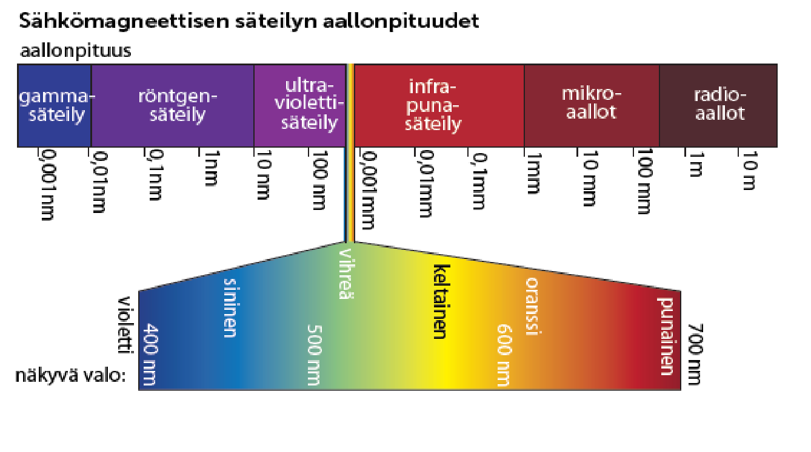
Sähkömagneettisen säteilyn aallonpituudet

Slide 4
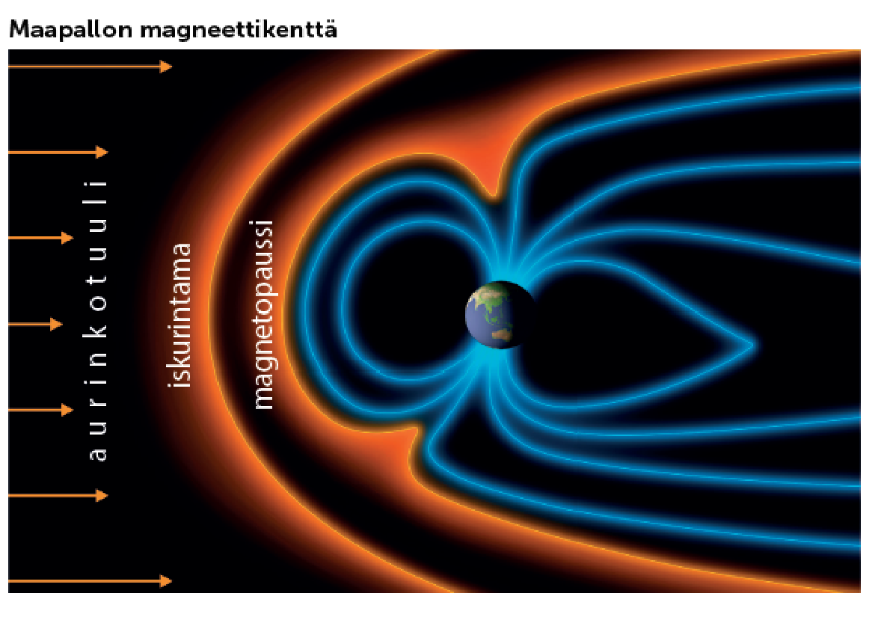
Maapallon magneettikenttä

Slide 5
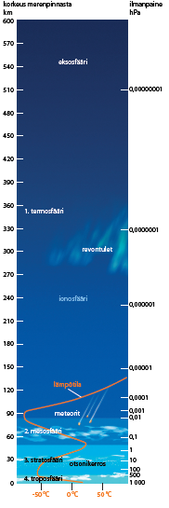


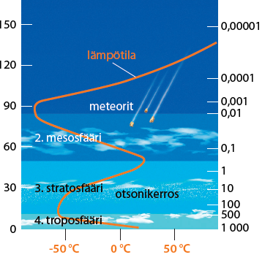
Ilmakehän rakenne
Ilmakehän kerrokset lämpötilojen mukaan

Slide 6
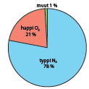
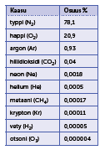
Ilmakehän kaasukoostumus homosfäärissä

Slide 7
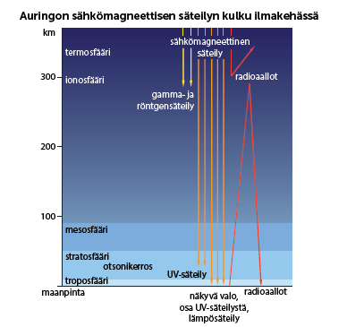
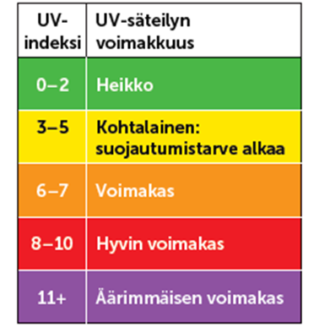
Auringon sähkömagneettisen säteilyn kulku ilmakehässä
UV-indeksi

Slide 8
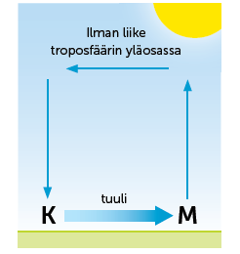
Tuulen synty

Slide 9
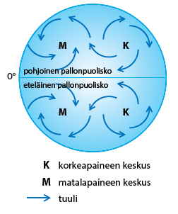
Tuulen suunnat eri pallonpuoliskoilla

Slide 10
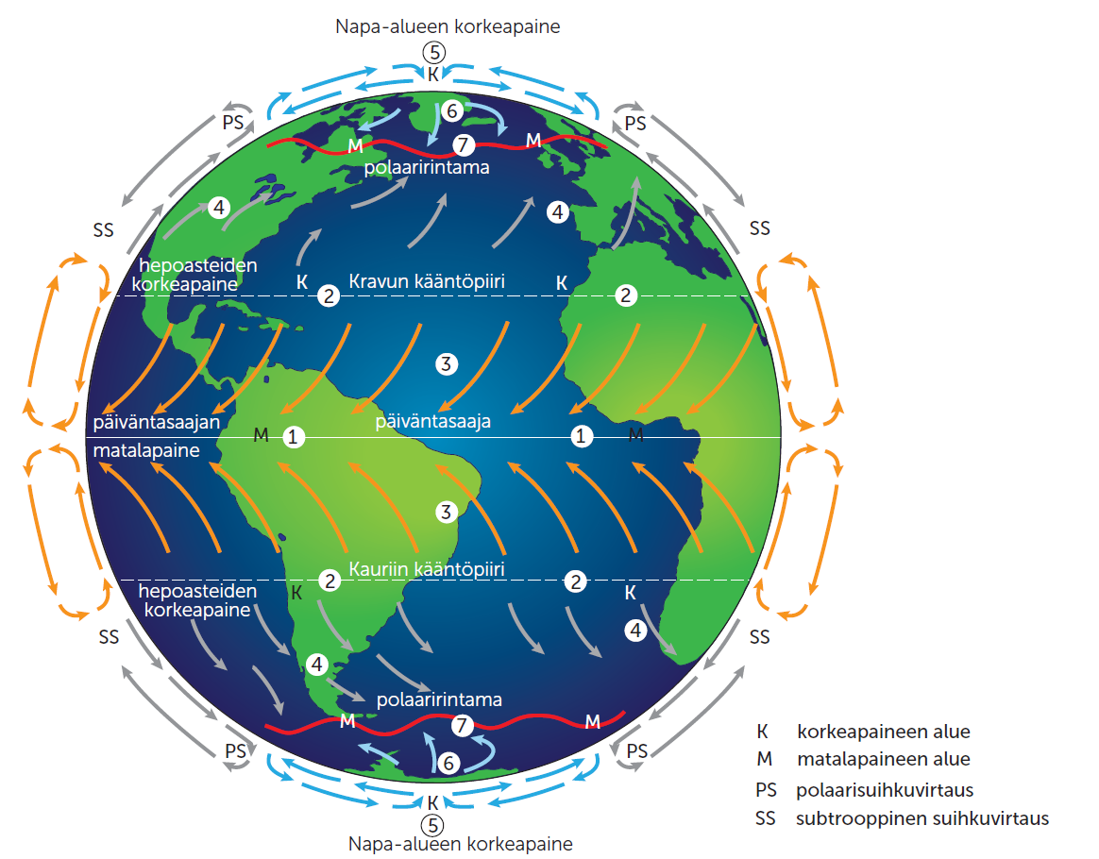
Planetaariset tuulet

Slide 11
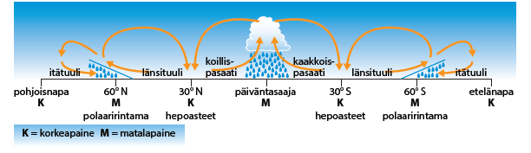
Ilman kierto troposfäärissä

Slide 12
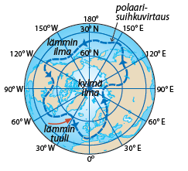
Esimerkki polaarisuihkuvirtauksen kulusta pohjoisella pallonpuoliskolla

Slide 13
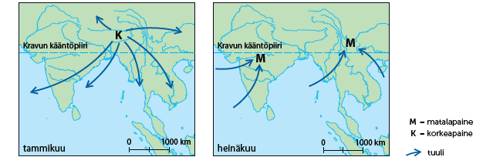
Monsuunituulet
Talvimonsuuni
Kesämonsuuni

Slide 14
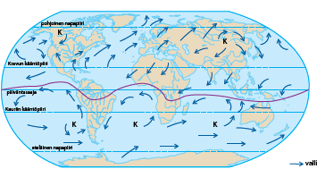
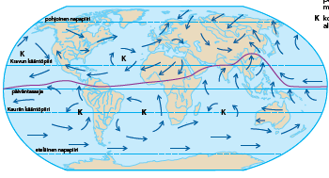

Päiväntasaajan matalapaineen sijainti tammikuussa ja heinäkuussa
Tammikuu
Heinäkuu

Slide 15
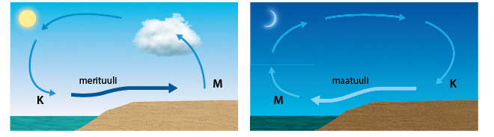
Maa- ja merituuli

Slide 16
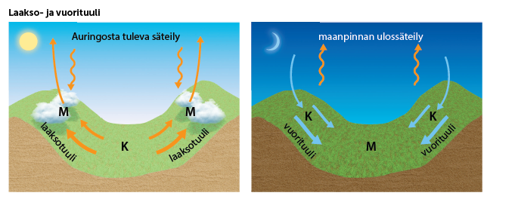
Laakso- ja vuorituuli

Slide 17
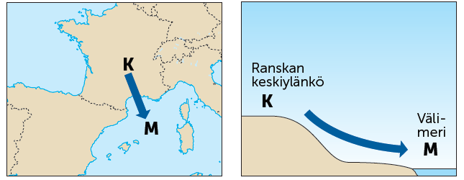
Kylmä laskutuuli

Slide 18
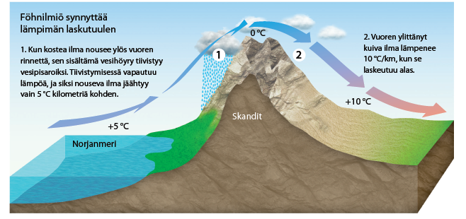
Lämmin laskutuuli

